Slide 1

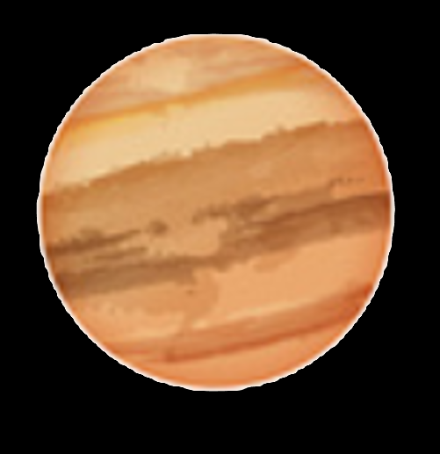
リザルト画面発注書（１９２０×１０８０の横画面で作って下さい）
リザルト画面はシンプルな領収書のイメージで作って下さい。フォントは全体的にぷっくりとした丸文字を使ってください。
このような星を角２つに描いて下さい
領収書
No.5
星イラスト
2018/12/18
バンタン会社
御中
下記、正に領収いたしました.
この数値や言葉はプログラマーさんにお願いします
金額：＄12,000－
但 惑星開発代金といたしまして
会社住所をこの付近に書いて下さい。
φはファイ
σはシグマと打てば出ます。
〒φ520-0260
収入
印紙
太陽系木星エウロパ本社
惑星開発部ダベット地域支部
σステーション
Mowing Planet Company
星
イラスト
MPC
ここの文字は手書き風にして下さい
会社ロゴをこの付近に入れてください。会社ロゴについては木星のイラストがメインになっていれ良いので、あとはお任せします
ここには会社の印鑑が押されます
（印鑑の発注書は次ページ以降）
収入印紙と書かれた枠を作って下さい。金額枠よりも文字や色を薄くしてください

Slide 2


印鑑発注書
p
印鑑は赤い文字で作って下さい。
全体的に丸みを帯びたぷっくりとした字体でお願いします。
印鑑にかく文字はＭＣＰ（刈）で、左のイメージのレイアウトにして下さい。
刈
（ ）
C
M
文字の背景に薄い赤で、惑星のシルエットを描いて下さい。
印鑑イメージ
このイラストだと、惑星に軌道が２つついていますが、１つに減らしてください

